Slide 1
Презентация к итоговому педсовету
©МДОУ детский сад общеразвивающего вида № 107
Средняя группа «солнышко»
Авторы : Чистякова Ирина Алексеевна, воспитатель

Slide 2
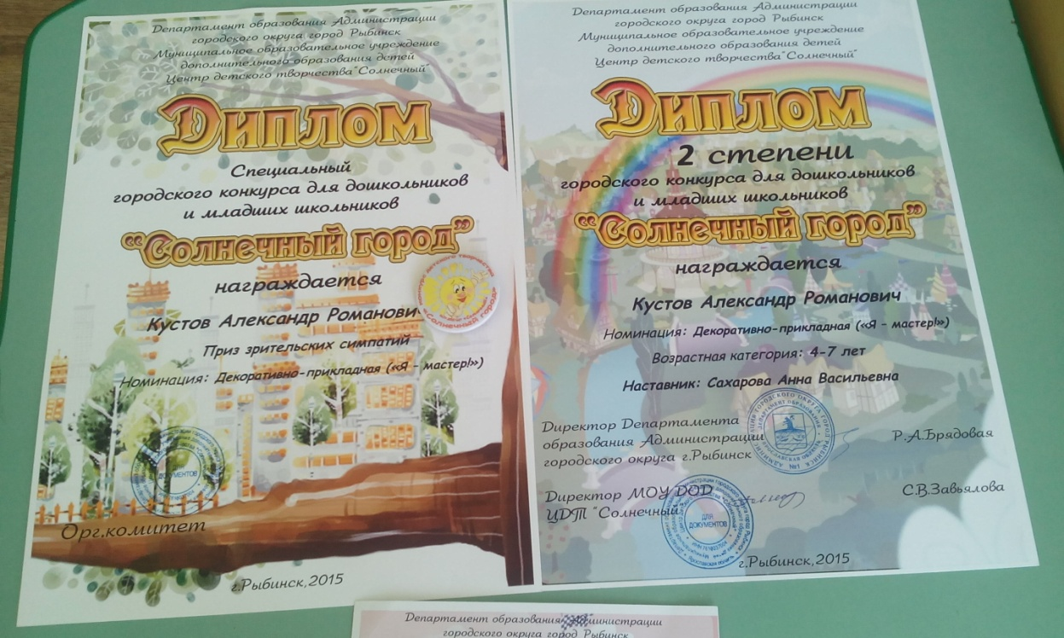
Достижения наших детей

Slide 3
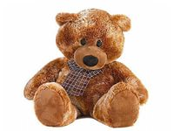
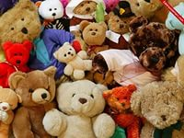
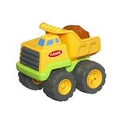
Значимые мероприятия
Акция «Подарки детям Новороссии К Новому году»

Slide 4
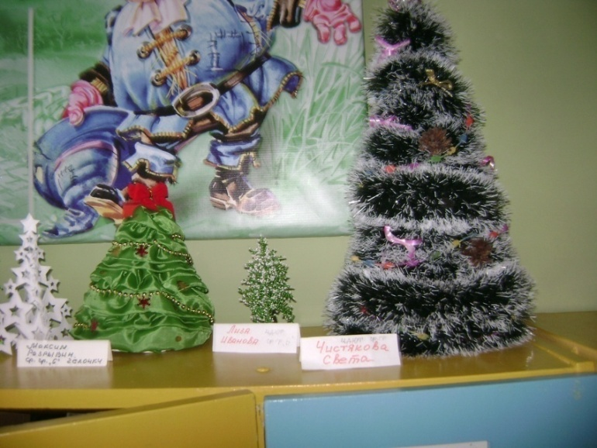
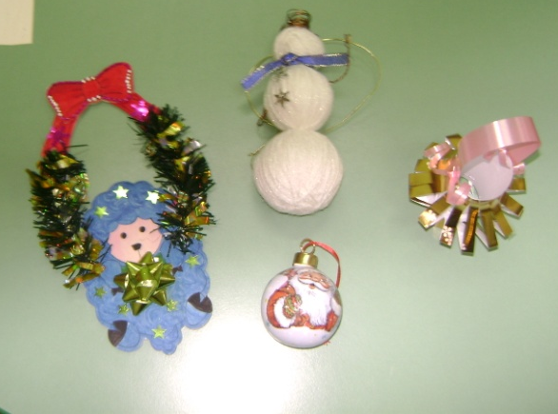
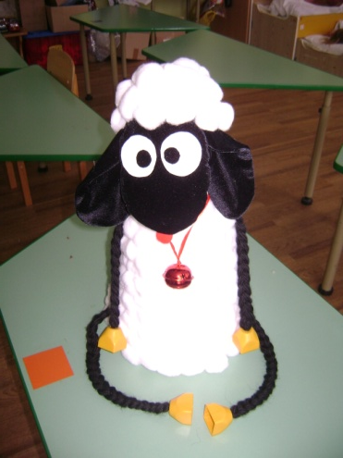
Участие детей в конкурсах городского уровня
Макет «Новогодняя сказка»
Конкурс «Елочка, зеленая иголочка»
Выставка «Елочная игрушка»
«Овечка- символ года

Slide 5
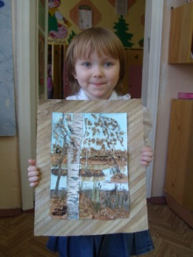
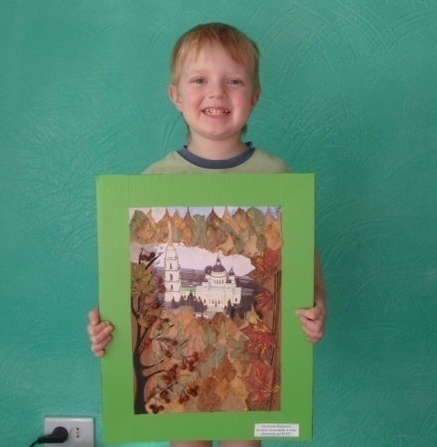
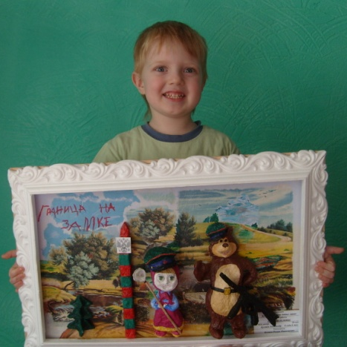
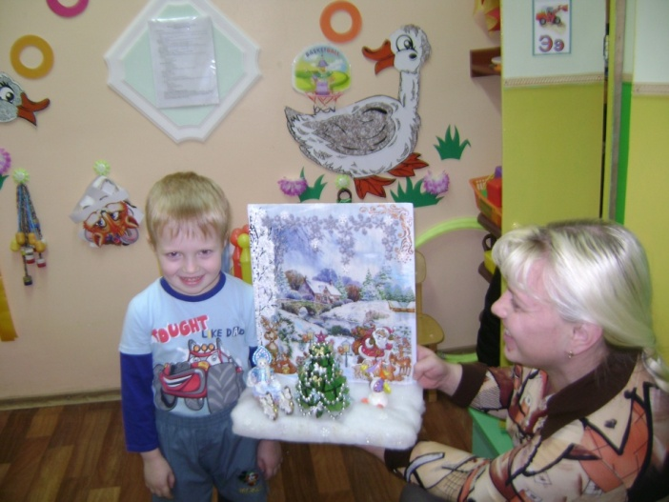
Наши участники конкурсов

Slide 6
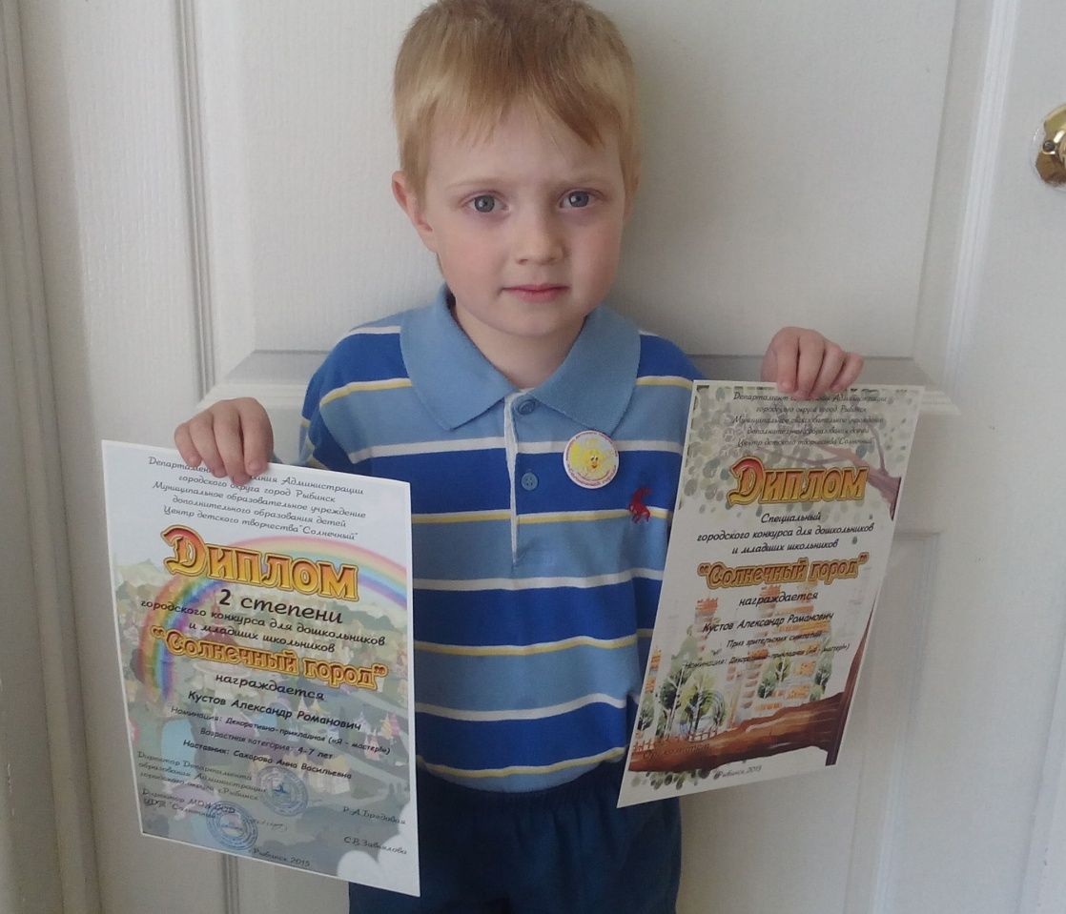
Наши победители конкурсов

Slide 7
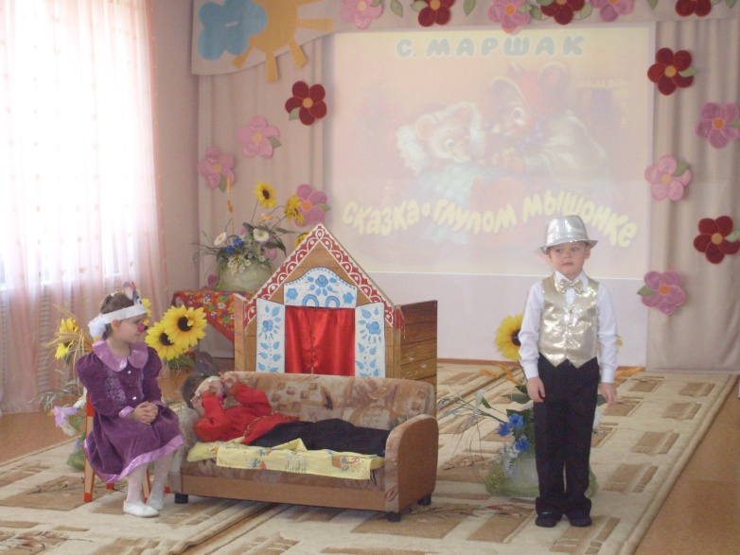
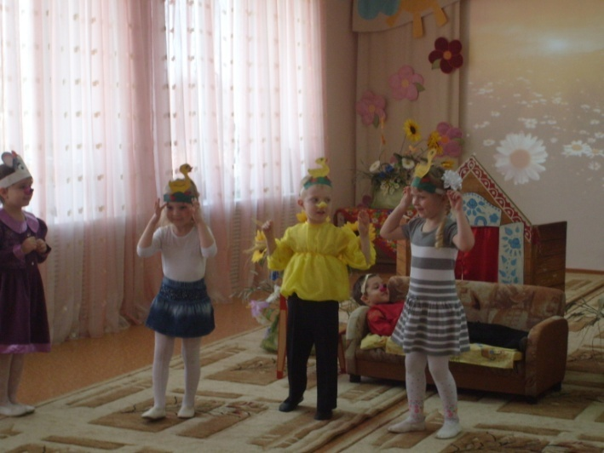
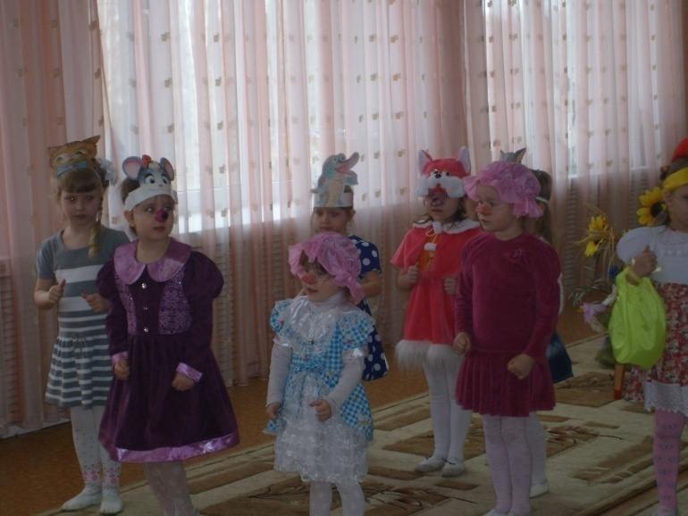
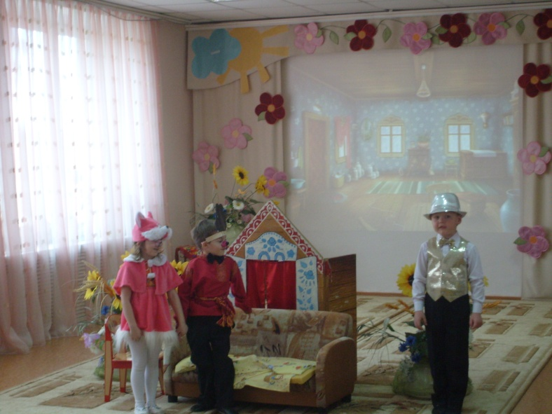

Slide 8
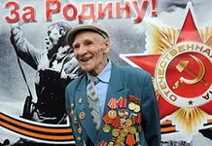
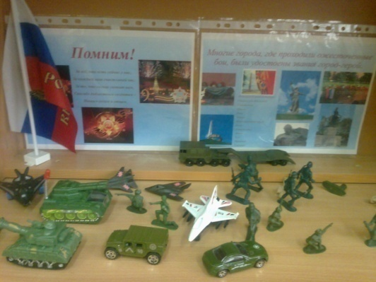
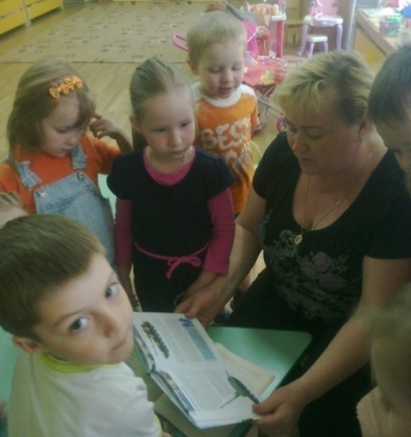
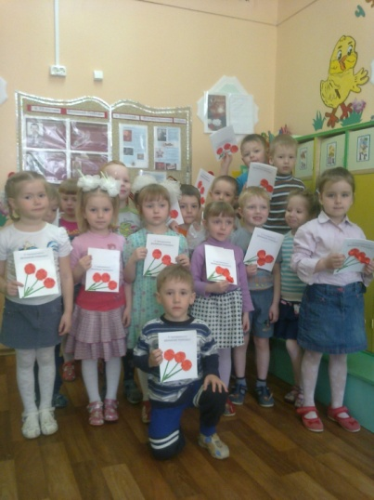
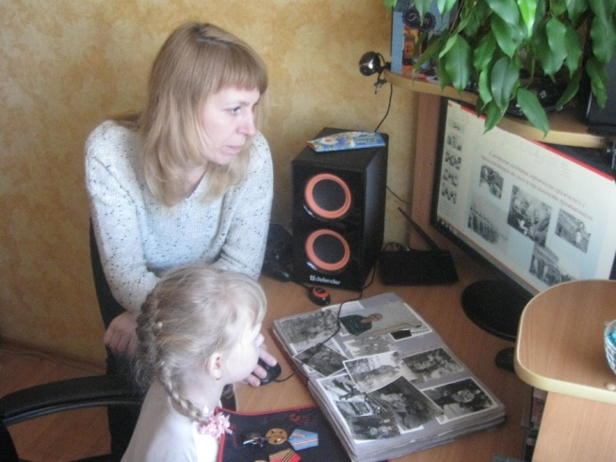
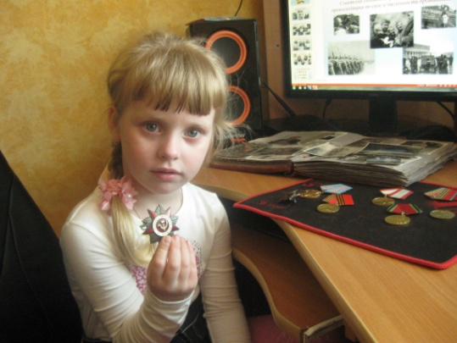
К 70- летию празднования Великой Победы в Великой Отечественной войне
проект
наши герои – наши ветераны

Slide 9
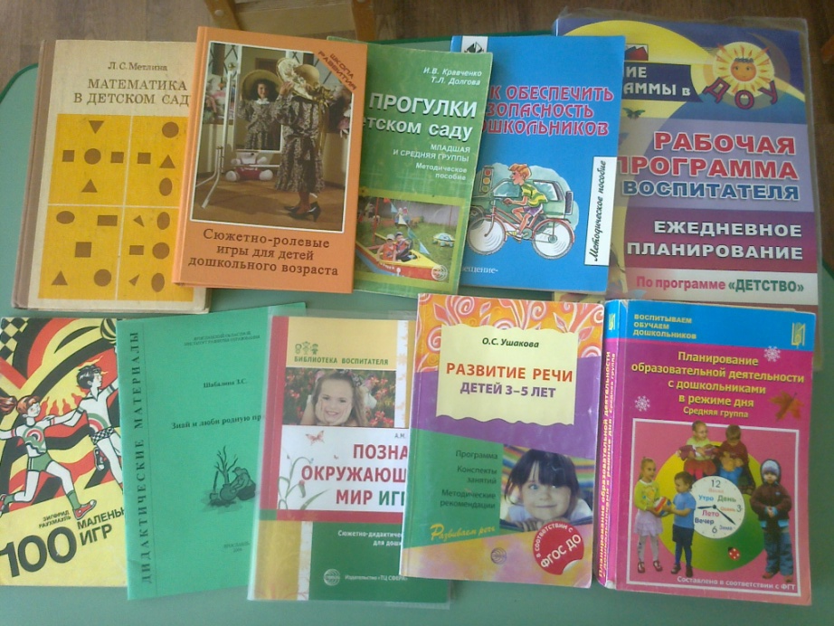
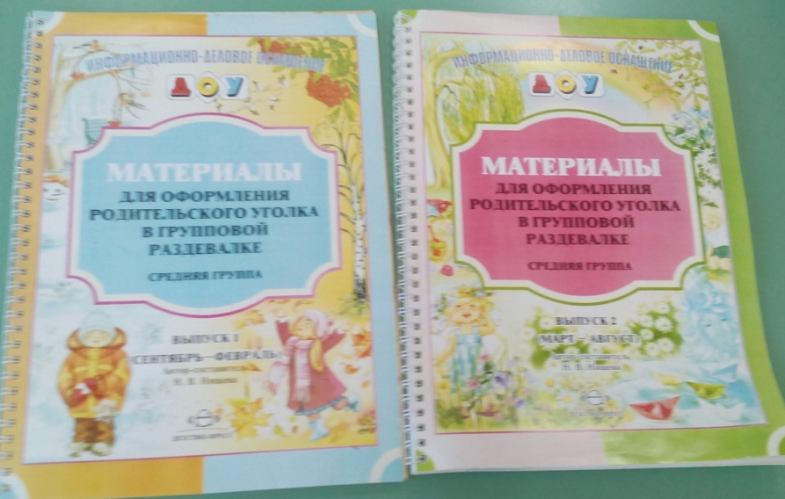
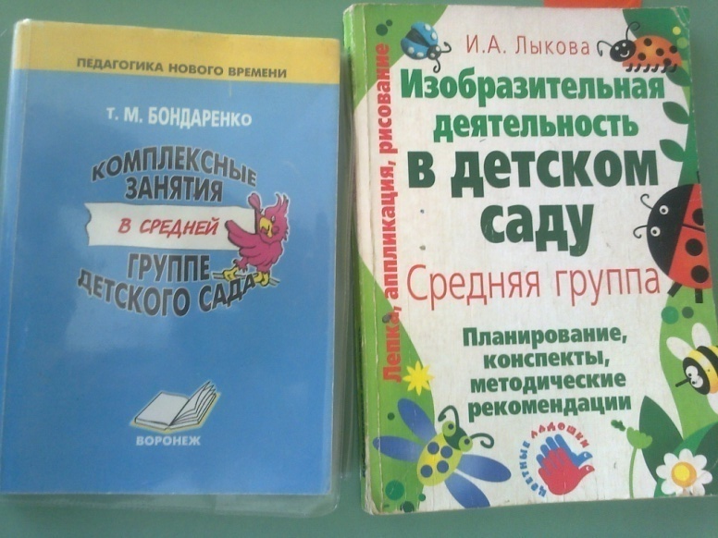
Методическая литература

Slide 10
самообразование
Семинар: «Традиционные и иновационные формы и методы духовно- нравственного воспитания детей.» (Смирнова Т.А. 2014г.)
Курсы: « Ведение ФГОС дошкольного образования» (Смирнова Т.А. 2014г.)
Семинар: «Дошкольник нового поколения» (Смирнова Т.А. 2015г.)
------------------------------------------------------------------------
Курсы: «Развитие воспитательной компоненты: Социально – личностная модель»
(Чистякова И.А.2014г.)
Курсы: ИНТЕЛ (Чистякова И.А.2015г.)

Slide 11
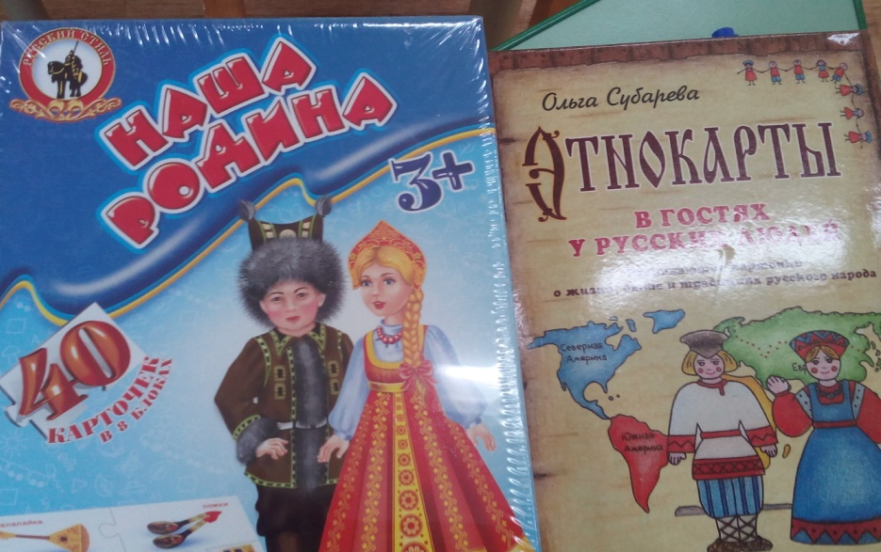
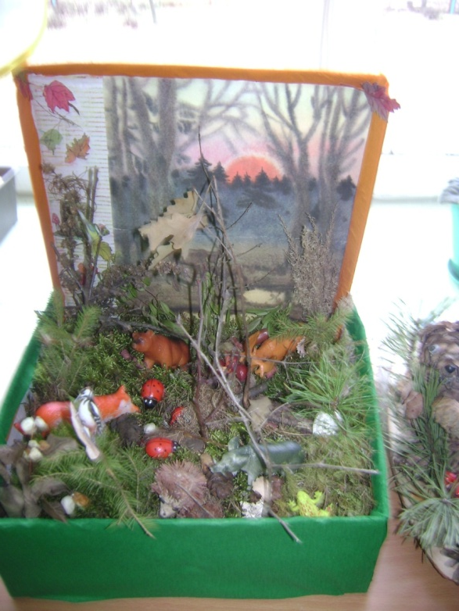
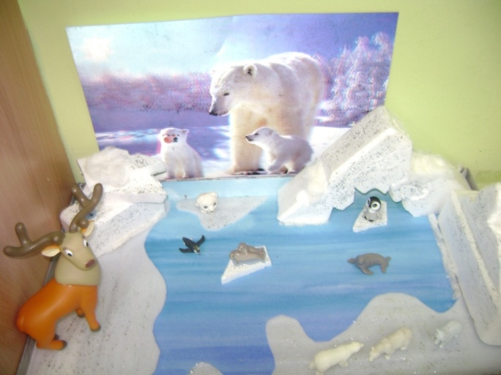
Совершенствование предметно- развивающей среды
Поликультурное образование
Макет леса
Макет на далеком севере

Slide 12
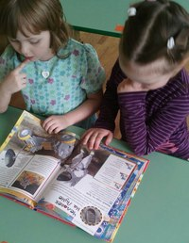
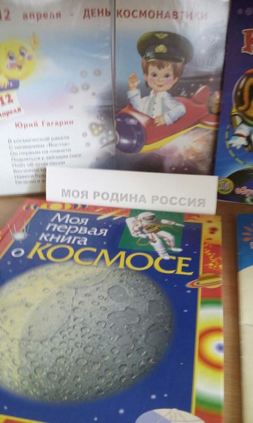
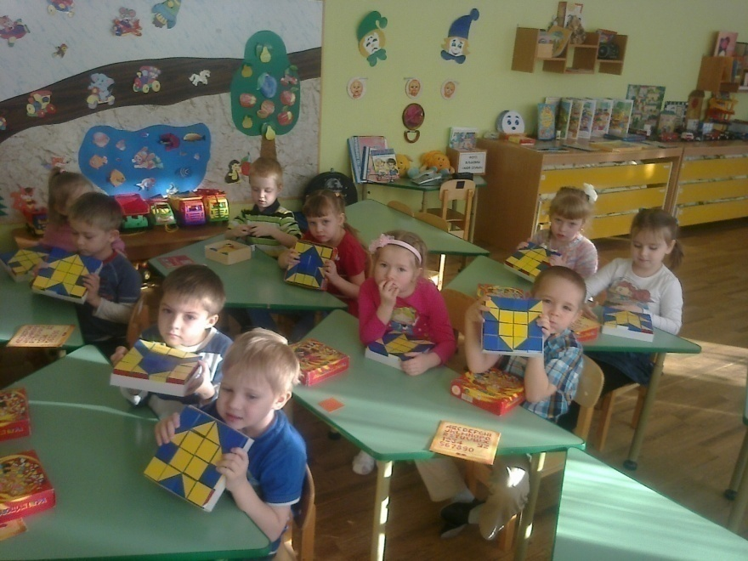
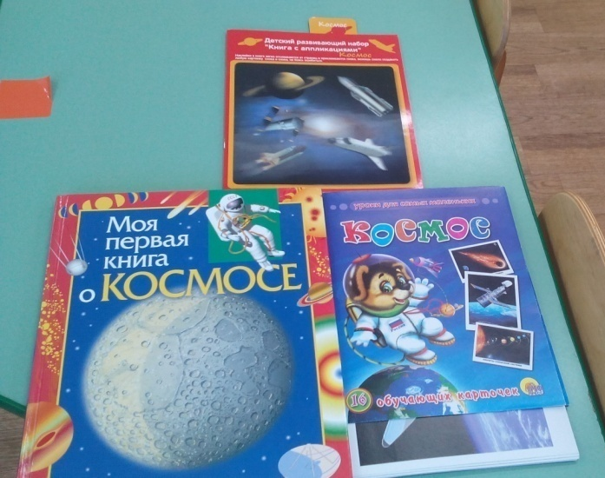
День космонавтики

Slide 13
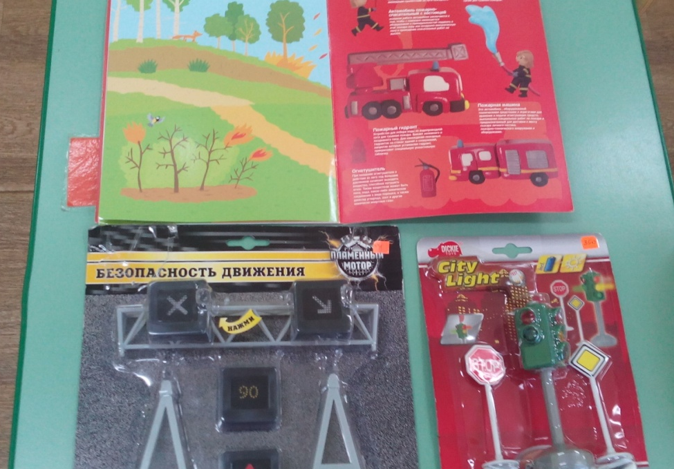
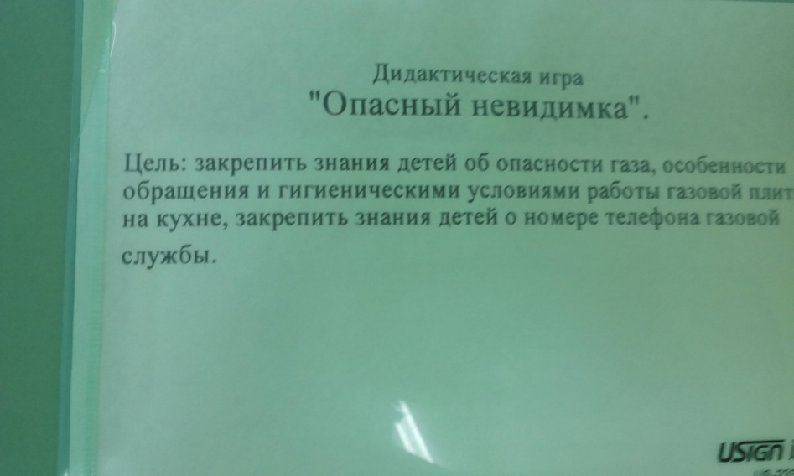
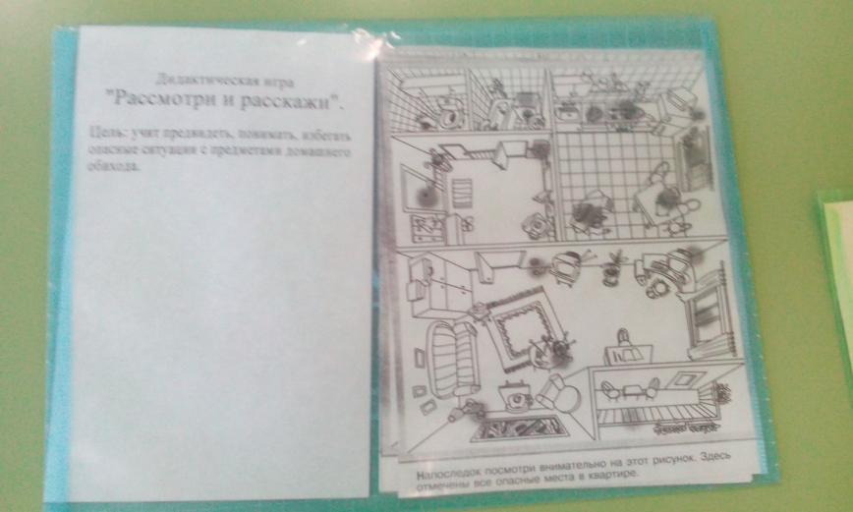
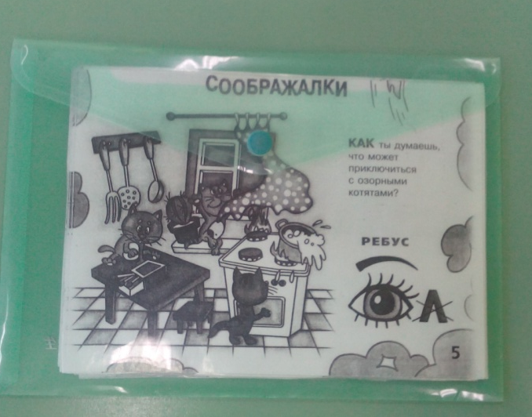
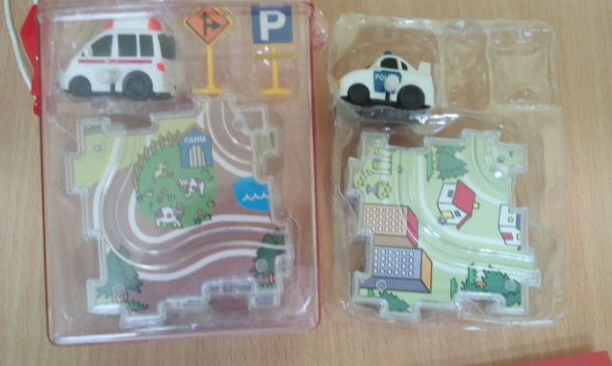
ОБЖ и дорожное движение

Slide 14
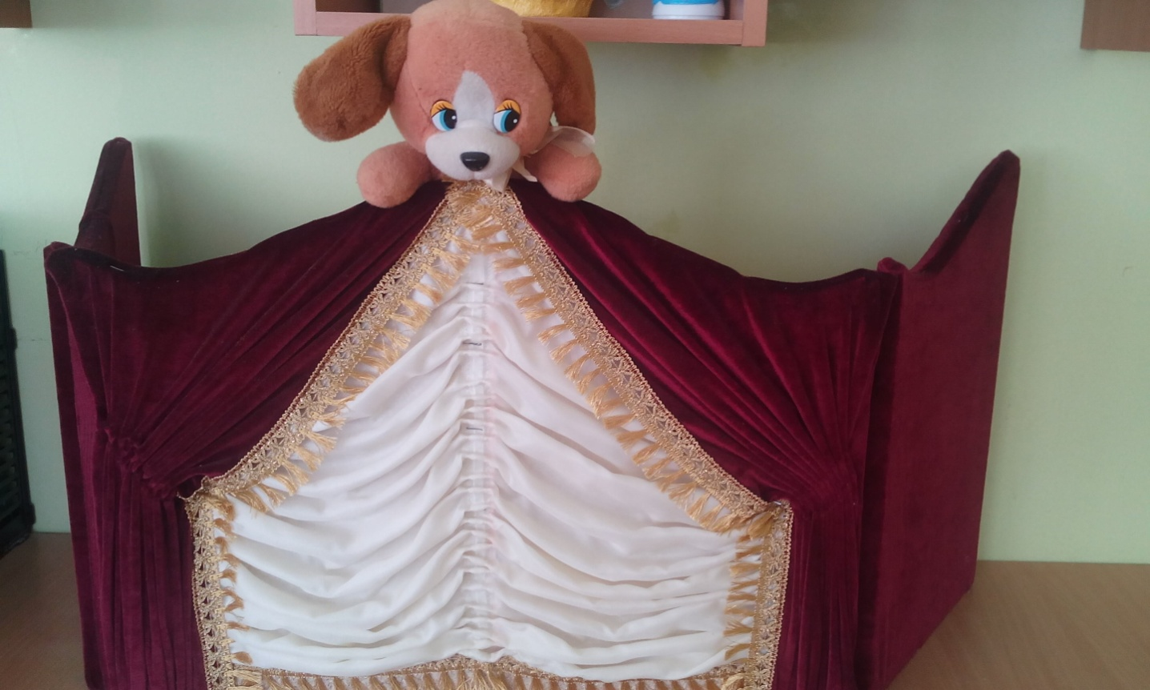
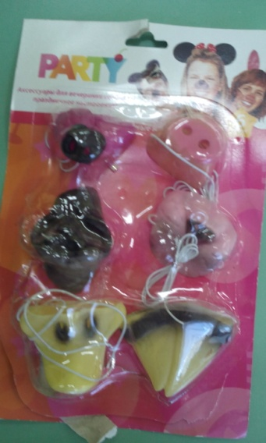
Уголок театрализации

Slide 15
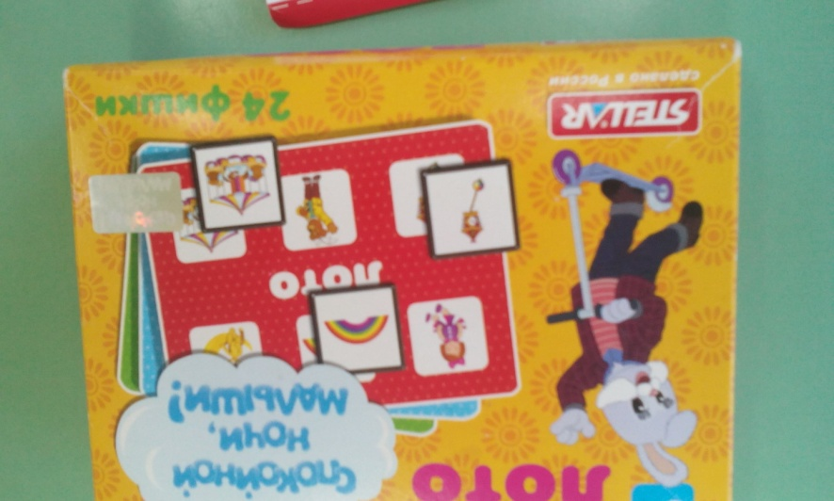
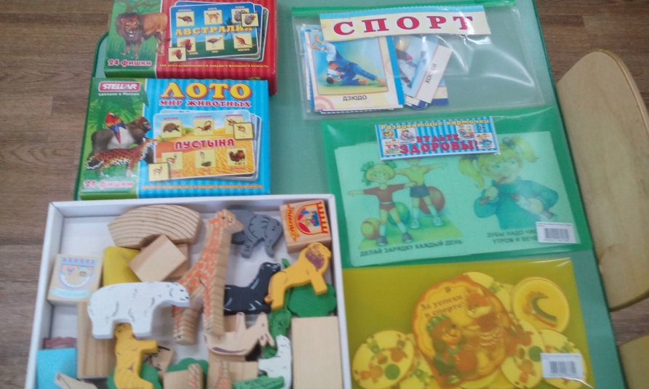
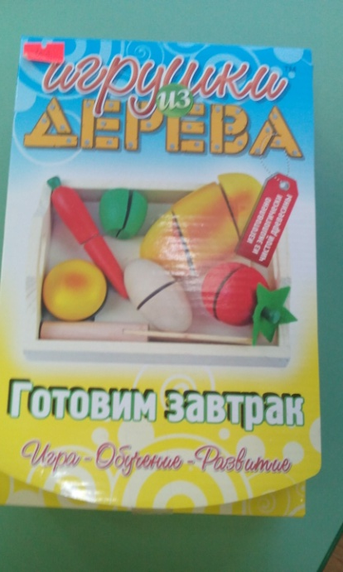
Дидактические игры
Развивающий конструктор «Городской стиль»

Slide 16
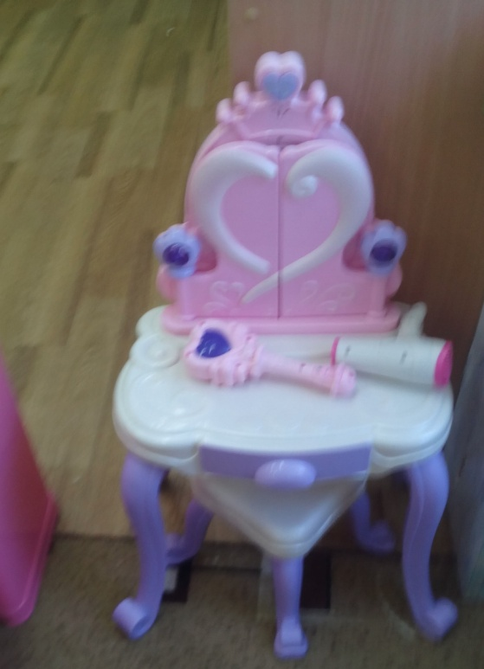
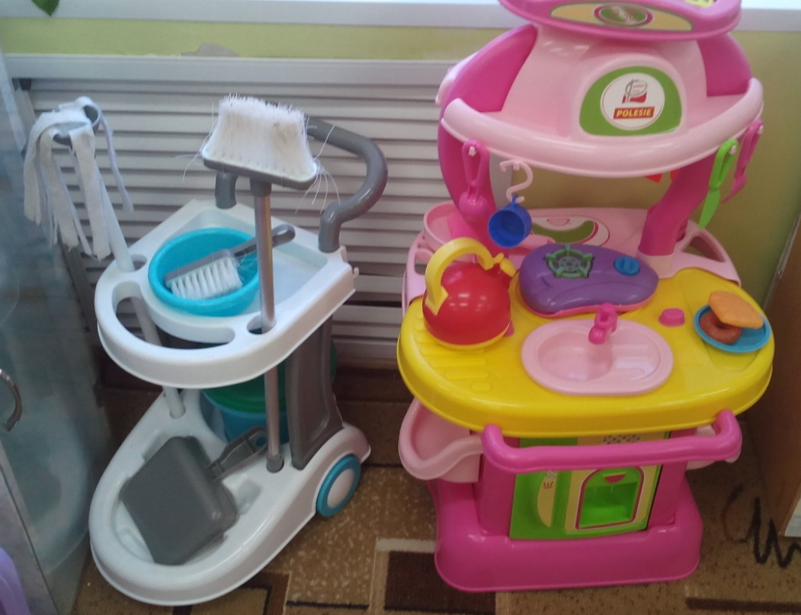
Сюжетно –ролевые игры
Модуль «Салон красоты»
Модуль «Чистюля» Модуль «Кухня»

Slide 17
Наши перспективы
Главным приоритетом является повышения качества образовательного процесса.
Мы будем использовать в работе проектный метод, организовывать работу
с социумом, работать в тесном контакте с родителями.
Для самообразования мы планируем посещать курсы повышения квалификации, семинары, методобъединения.

